Slide 1
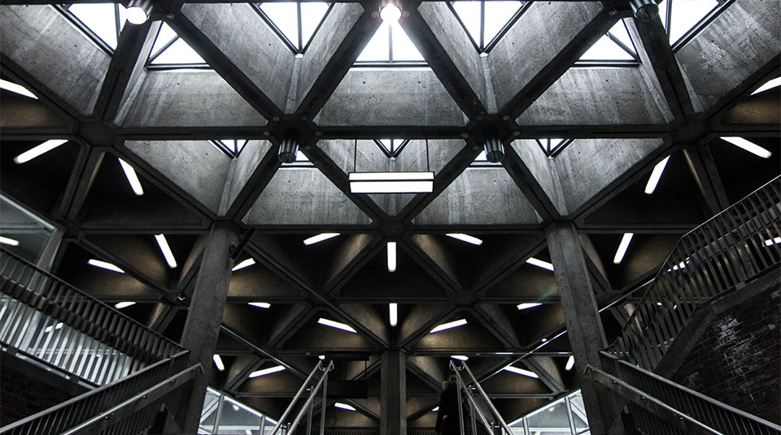

IR-lämpömittari
Ryhmä 9
Joni Karjalainen
Antti Kurkinen
Matias Kauranen
Arttu Kääriäinen
TVT21SPL OHJELMOINNIN SOVELLUSPROJEKTIN LOPPUESITYS

Slide 2
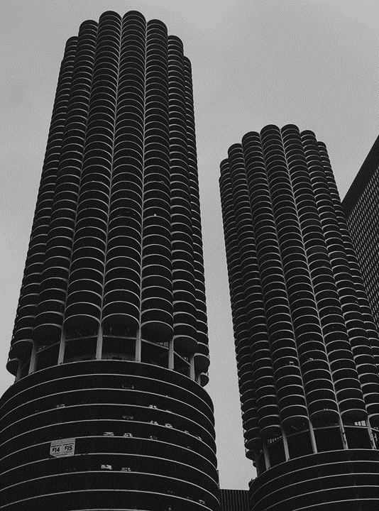
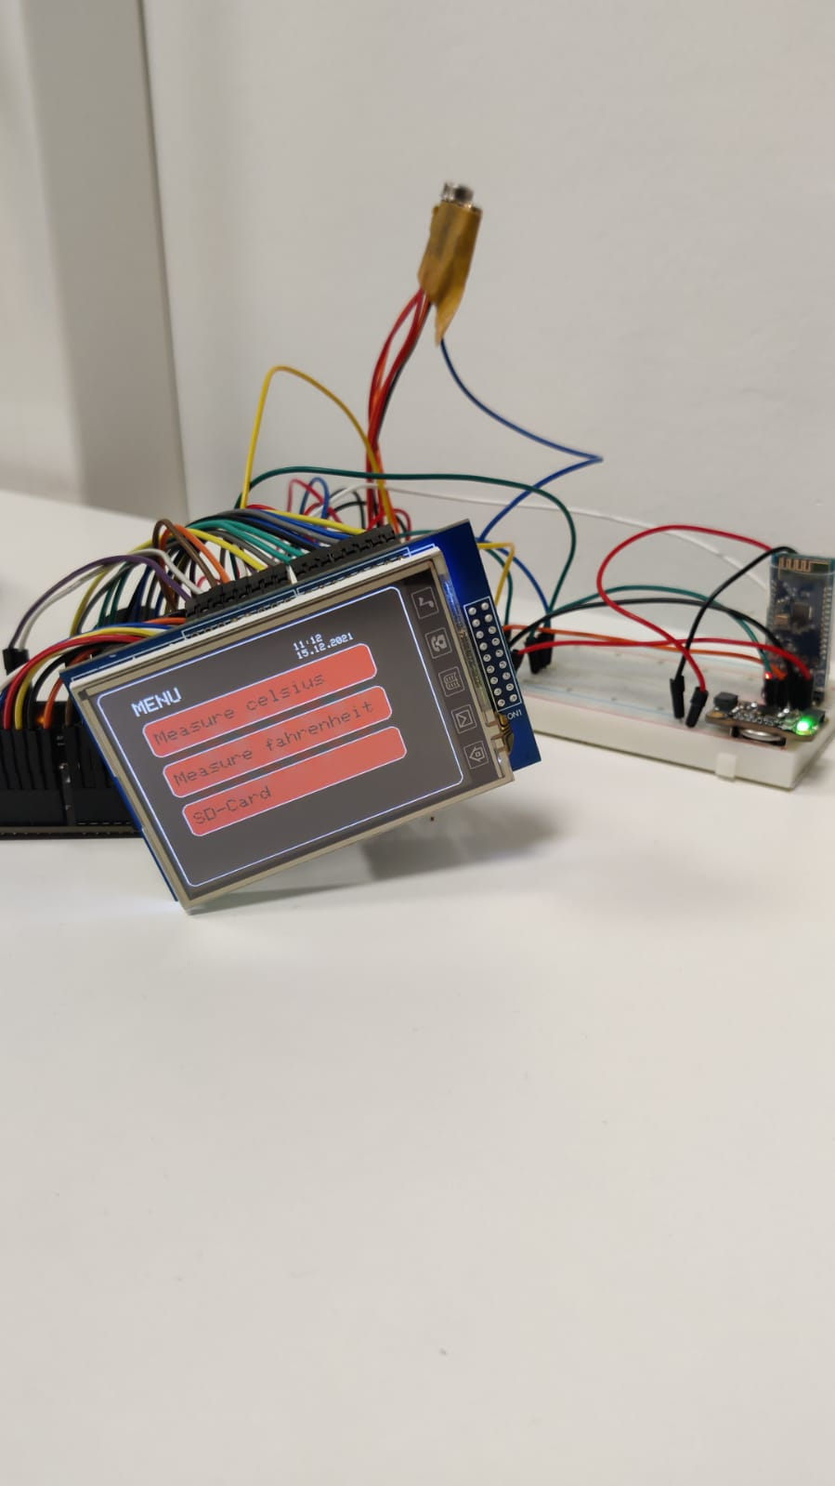
Projektiaiheen esittely
Tavoitteenamme oli tehdä helppokäyttöinen IR-lämpömittari, jonka mittaustuloksia voidaan myös tallentaa, sekä lähettää Bluetooth-ominaisuuden kautta puhelinsovellukseen.
Projekti hyödyntää kahdeksaa (8) eri Arduino-yhteensopivaa komponenttia, ohjelmointikielenä C/C++:aan perustuva Arduino-ohjelmointikieli.

Slide 3

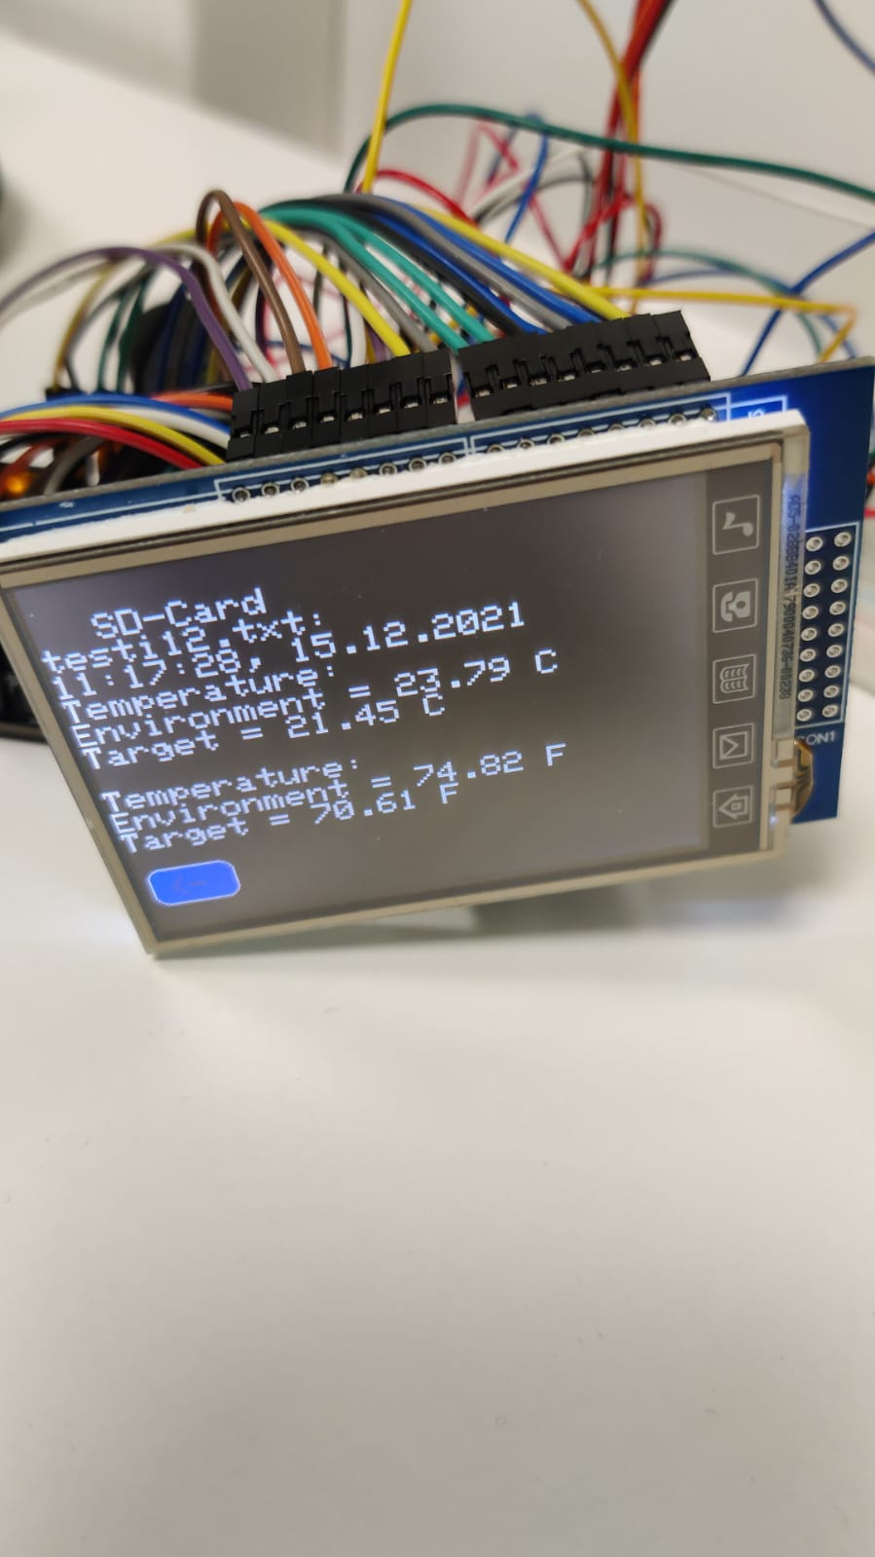
Ryhmän esittely
Ryhmämme koostuu neljästä opiskelijasta.
Olemme työskennelleet jo aiemmin Study Group-ryhmänä, joten ryhmän jäsenet olivat toisilleen entuudestaan tuttuja.
Ryhmästämme löytyy jo valmista osaamista niin ohjelmointiin, dokumentointiin, kytkentäosaamiseen, kuin teoria-asioihinkin.
Läpi projektin ryhmämme toimi tiiviissä yhteistyössä toinen toistaan auttaen, joka helpotti jokaisen omaa osa-aluetta projektin edetessä.
TVT21SPL / RYHMÄ 9

Slide 4
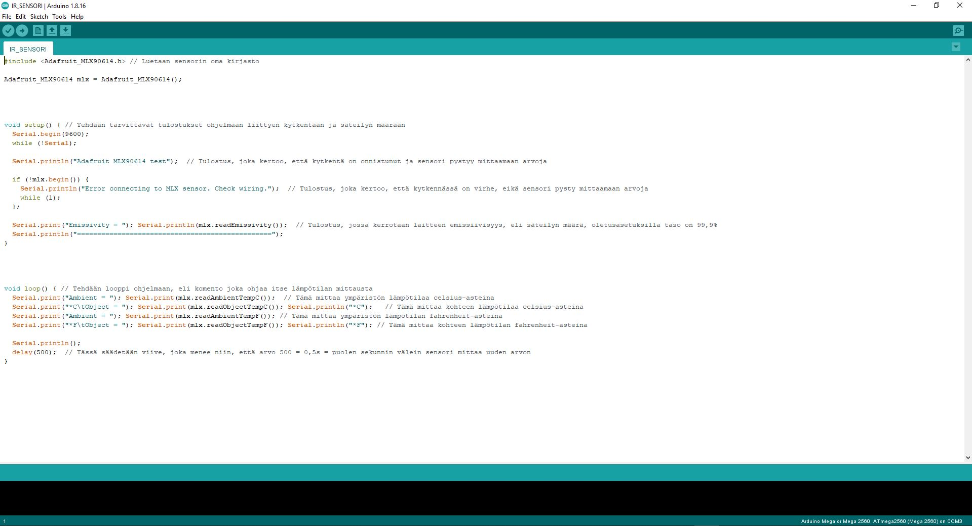

Otsikko:
PROJEKTIN ALKUVAIHE
Tarvittavat komponentit valittuamme, alkoi jokainen tekemään koodia ja testikytkentää omille komponenteilleen, sekä miettimään, miten komponentit yhdistetään niin ohjelmallisesti, kuin kytkennällisesti.
Kuvassa esimerkkikoodi liittyen lämpötilasensorin perustoimintaan.
TVT21SPL / RYHMÄ 9

Slide 5
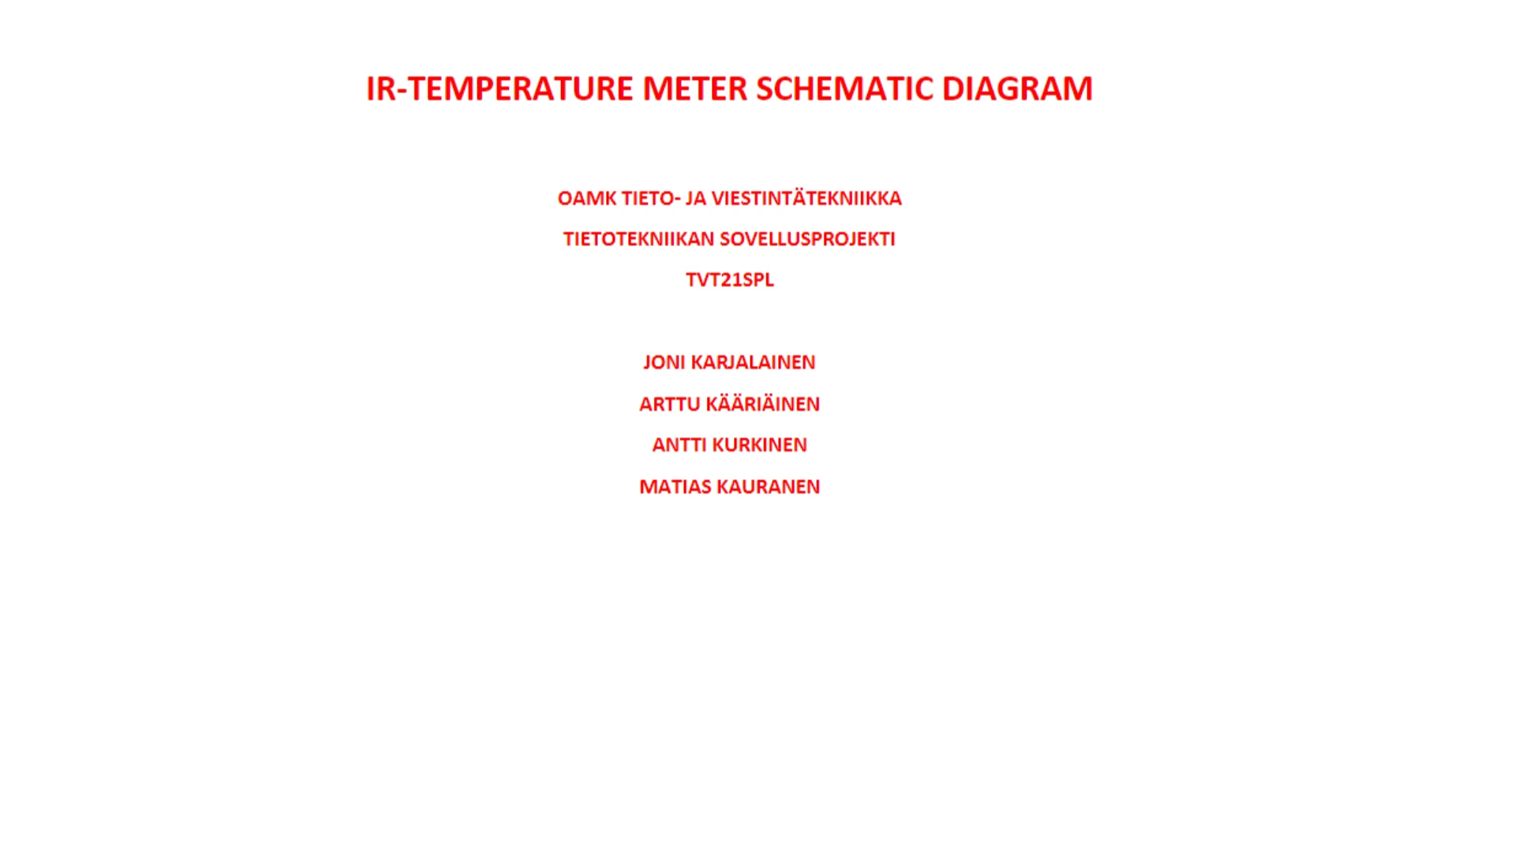
Otsikko:
PROJEKTIN ALKUVAIHE
Kun ajatus lopputuotteesta alkoi olla selvä, aloimme työstämään kytkentäkaaviota.
Usean eri komponentin ja hyppylankamäärän vuoksi kytkentäkaaviosta tuli monimutkainen, joten perinteisen kytkentäkaavion lisäksi teimme myös kytkentälistan helpottamaan loppuvaiheen kytkentää.
TVT21SPL / RYHMÄ 9

Slide 6
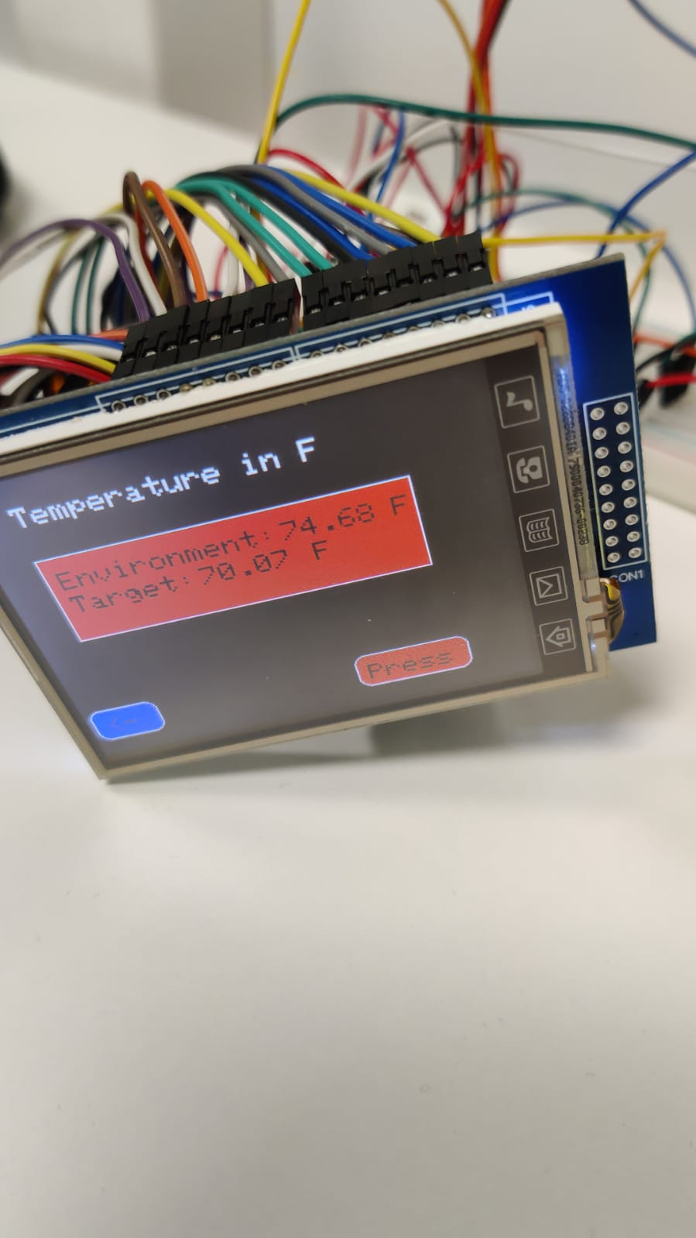
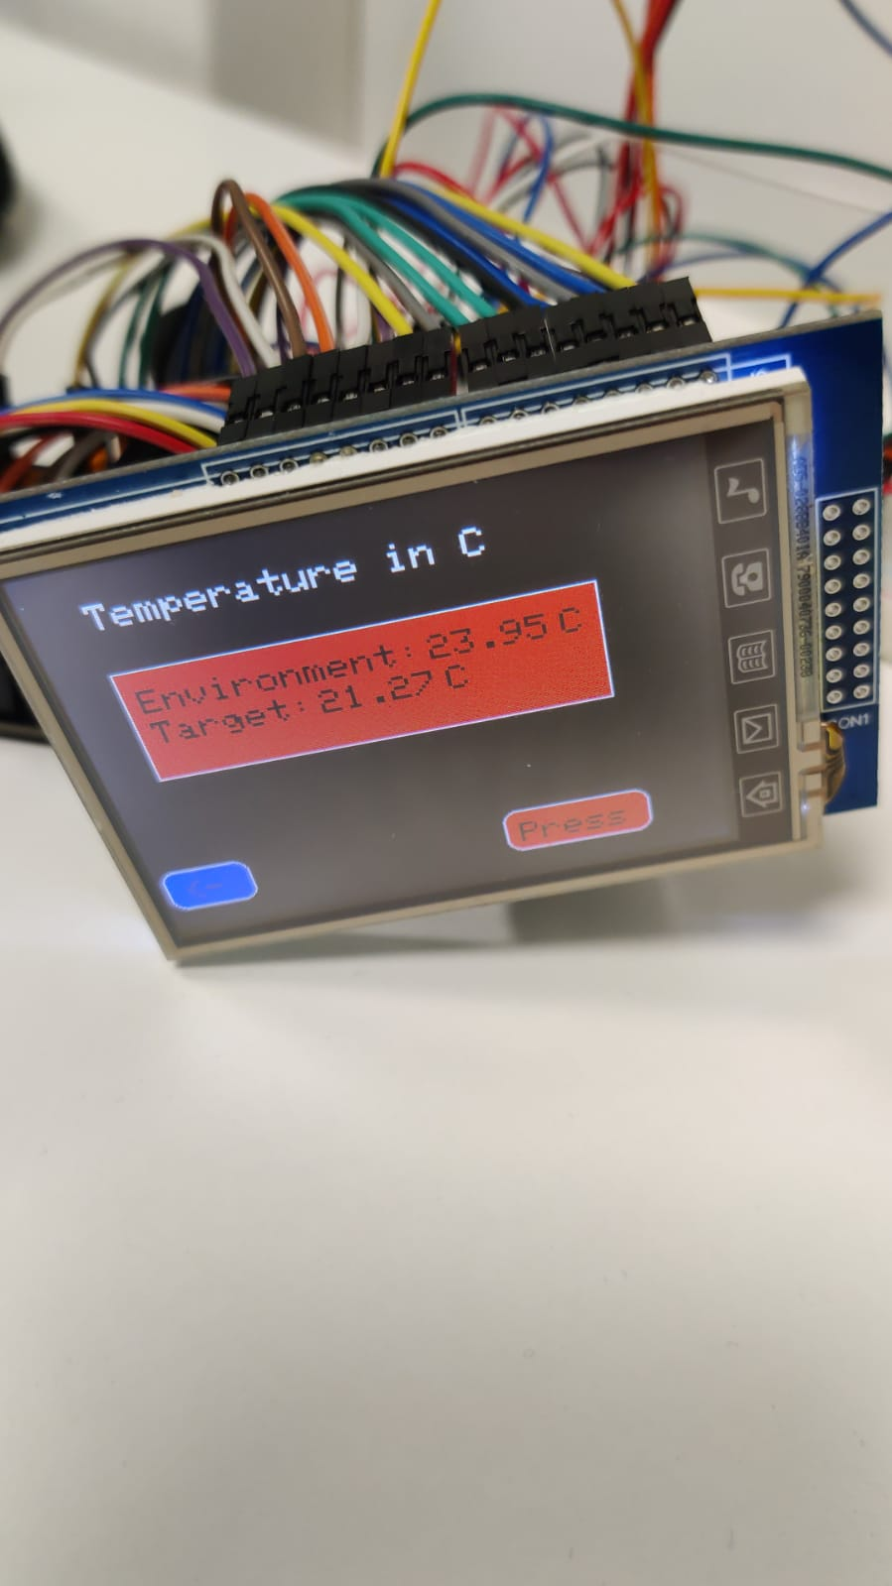

PROJEKTIN ETENEMINEN
Projektin edetessä matkallemme osui harmittavia laiterikkoja, joista kuitenkin pääsimme eteenpäin hankkimalla uusia komponentteja tilalle.
Kuvassa 2.8”-kokoisen kosketusnäytön ensimmäinen valikkoversio, sekä testi liittyen SD-kortin datan lukemiseen näytöltä.
TVT21SPL / RYHMÄ 9

Slide 7
PROJEKTIN ETENEMINEN
Kun olimme viimein saaneet valmiiksi komponenttien yksilökohtaiset, toimivat koodit ja kytkennät, aloimme kasaamaan pääkoodia, joka tulisi sisältämään jokaisen komponentin koodin.
Suurin haaste tässä vaiheessa oli saada näytölle kaikki näkyviin.
Koodiakin alkoi kertyä suuri määrä, joten aloimme tekemään myös aliohjelmia koodiin, jotta saadaan koodinäkymää siistittyä ja rivejä vähemmäksi.
TVT21SPL / RYHMÄ 9

Slide 8
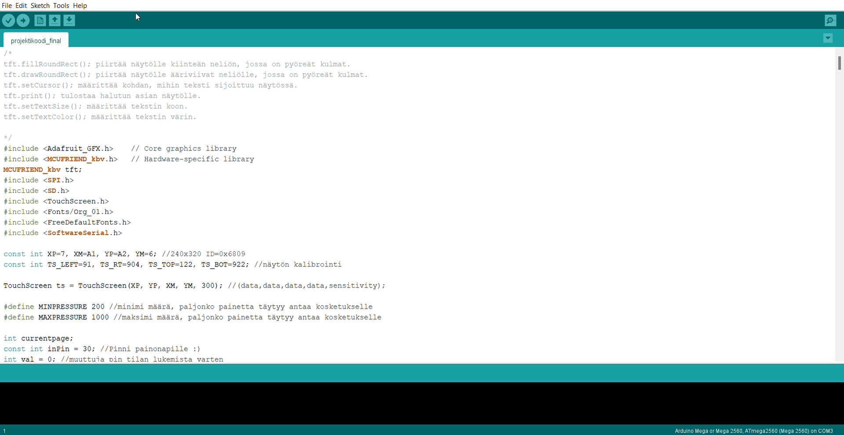
Otsikko:
PROJEKTIN LOPPUTULOS
Lukemattomien tuntien koodaamisen ja kytkennän jälkeen koodimme oli valmis ja kytkentä toimiva.
Koodista tuli pitkä, 634 riviä, mutta toimiva ja haasteellisuus tässä projektissa ensimmäisen vuoden opiskelijalle on varmasti hyvä.
TVT21SPL / RYHMÄ 9

Slide 9
DEMOVIDEO
TVT21SPL/RYHMÄ 9

Slide 10


Slide 11
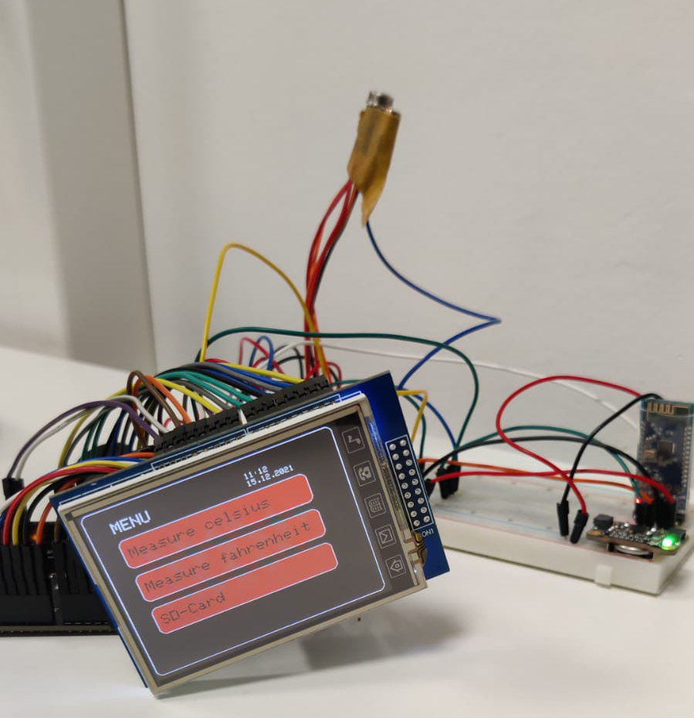
PROJEKTIN LOPPUTULOS TUOTTEENA
Tiukka aikataulu ja iso työmäärä vaikuttivat tuotteemme ulkonäköön sen verran ettemme kerenneet tehdä koteloa tuotteelle, mutta olemme silti tyytyväisiä lopputulokseen, sillä saimme tuotteesta juuri niin monipuolisen, kuin halusimme.
TVT21SPL / RYHMÄ 9

Slide 12
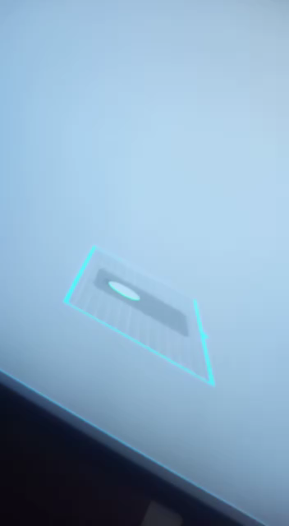
Projektin onnistumiset ja kesken jääneet asiat
Projekti onnistui hienosti siihen nähden, minkä verran ryhmällämme oli kokemusta juuri Arduinosta tai kyseisen laitteen ohjelmointikielestä. Ryhmän aiempi kokemus ohjelmoinnista ja kytkennöistä kuitenkin antoivat hyvät pohjat projektin etenemiseen.
Projekti oli alkujaan jo haastava ja vastoinkäymisiä riitti, mutta koemme onnistuneemme erinomaisesti lopputulokseen nähden. Pääsimme kaikkiin lisätavotteisiin, mitä olimme asettaneet itsellemme.
Alun perin ideamme sisälsi myös 3D-tulostimella tulostettavan kotelon, mutta ryhmästämme ei löytynyt osaamista ko. aihealueesta, joten tämä jäi toteuttamatta.
TVT21SPL / RYHMÄ 9

Slide 13
Projektin anti
Projekti antoi loistavaa kokemusta niin laite- kuin kooditasolla.
Projektin haastavuuden vuoksi jokainen pääsi tutkimaan ja opiskelemaan uusia asioita liittyen ohjelmointiin.
TVT21SPL / RYHMÄ 9

Slide 14
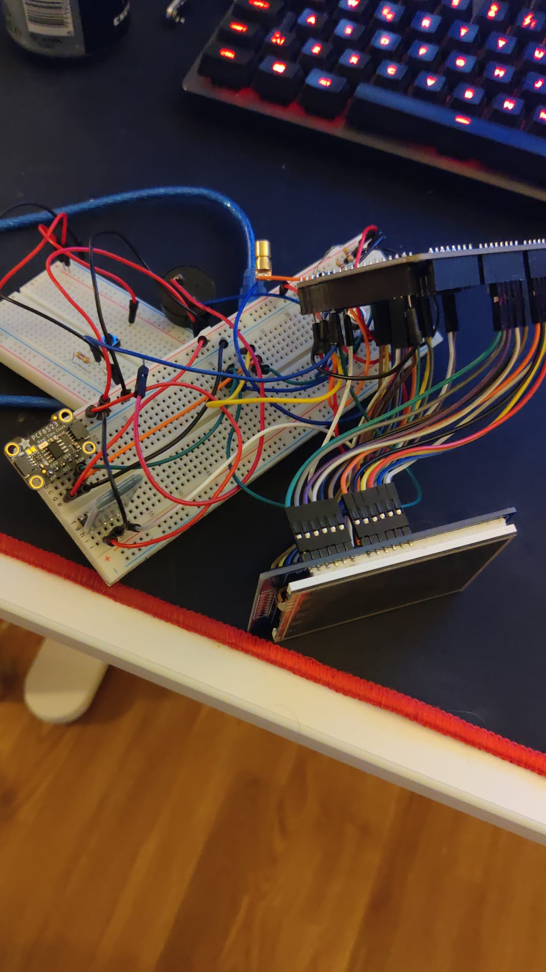
Risut ja ruusut
Projektiin liittyen ruusuja on annettavana erinomaisista vinkeistä Kari Jyrkälle, sekä muustakin avusta projektin etenemisen aikana.
Risuja projektista annamme laitetoimittajalle, jolta tuli tilauksessa valmiiksi rikkinäinen komponentti ja näin vaikeutti projektin etenemistä alkuvaiheessa.
TVT21SPL / RYHMÄ 9

Slide 15

Kiitos, kun olit mukana katsomassa esitystä
Ryhmä 9

